Slide 1
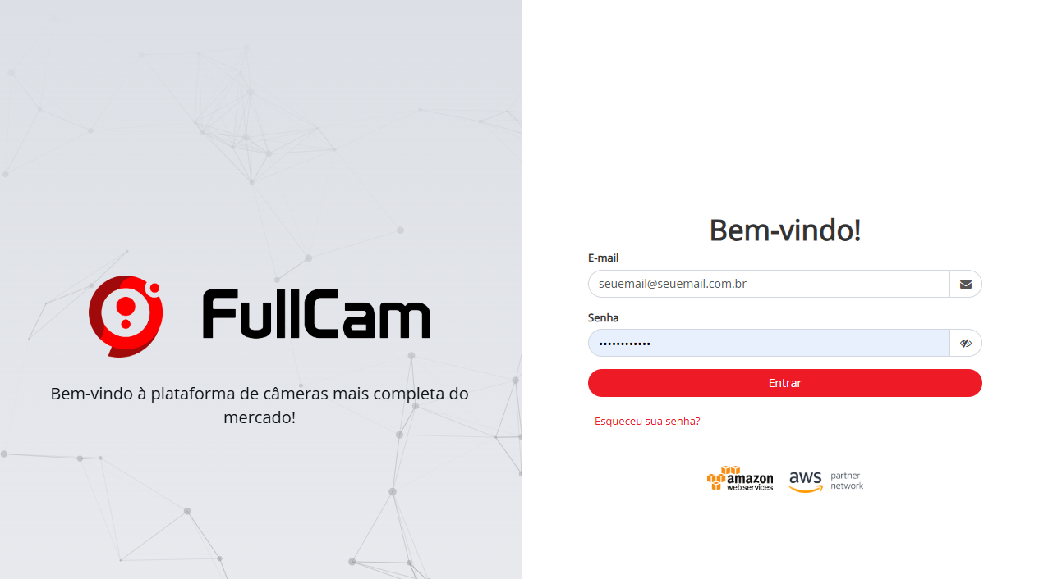

CRIAÇÃO DE NOVO USUÁRIO FULLCAM

Slide 2
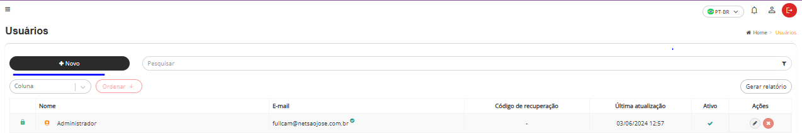
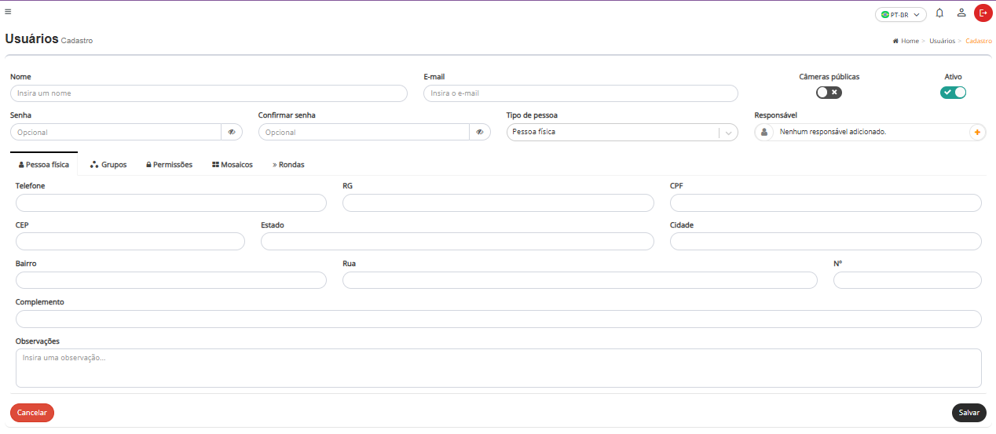
1 - Vai acessar a sua conta Fullcam no app ou site e ir na aba de "Usuários"
2 - Depois vai na opção "NOVO"
3 - Nessa aba vai definir o Nome de usuário, e-mail e a senha de acesso, outras informações abaixo não é necessário preencher para funcionar.

Slide 3
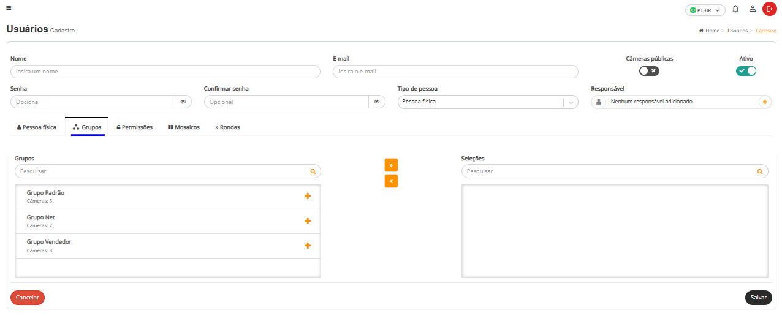
4 - E por último, em "Grupos" tem que selecionar o Grupo de Câmera para que seja arrastado para o outro lado, se não, o usuário é criado, mas não tem acesso ás câmeras.
5 - Lembrando que se tiver mais de um grupo de câmera, se quiser, pode habilitar todos ou deixar o usuário sem acesso a alguns grupos específicos.

